Slide 1
Система контролю якості молока на основі вимірювання його електропровідності
Керівник : к.т.н. доц. кафедри АІВТ Компанець М.М.
Консультант: к.т.н. доц. кафедри МПА Кулаков П.І.
Розробив: ст. гр. 1КСУА-14
Блохін Ю.Є.

Slide 2
Сільське господарство має значну вагу в економіці України. Невід’ємною складовою є тваринництво, в тому числі добування сирого молока. Якість молока сильно залежить від багатьох факторів, таких як стан тварини, якість кормів, методу переробки та зберігання. В проекті були проаналізовані такі показники молока, як кислотність, жирність, густина, електропровідність, поверхневий натяг, та ін. Серед них був обран показник — електропровідність, за яким проводиться контроль молока. Електропровідність молока різко збільшується при появі маститу у тварини, так як змінюється його мінеральний вміст. Таке молоко являється не придатним до вживання і тому пропонуєтья пристрій, який вимірює значення електропровідності і здійсює контроль її значення, тобто відповідність норми.

Slide 3
Для досягнення поставленої мети розв’язано наступні задачі:
проведено дослідження об’єкту контролю — молока на предмет виявлення інформаційних параметрів;
проведено аналітичний аналіз існуючих систем контролю якості молока;
проведено розробку системи контролю якості молока на основі вимірювання його електропровідності;
проведено розробку алгоритмічного та програмного забезпечення для системи;
проведено розрахунок метрологічних характеристик;
проведено розрахунок економічних показників доцільності розробки системи.

Slide 4
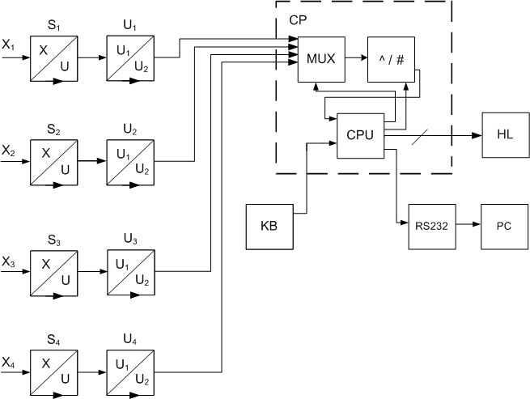
Схема електрична структурна системи контролю якості молока на основі вимірювання його електропровідності
S₁- S₄— датчики електропровідності;
U₁- U₄— підсилювачі;
CPU — мікроконтролер;
MUX — мультиплексор;
АЦП — аналогово-цифровий перетворювач;
HL — індикатор;
RS232 — інтерфейс;
KB — керування клавіатурою.

Slide 5
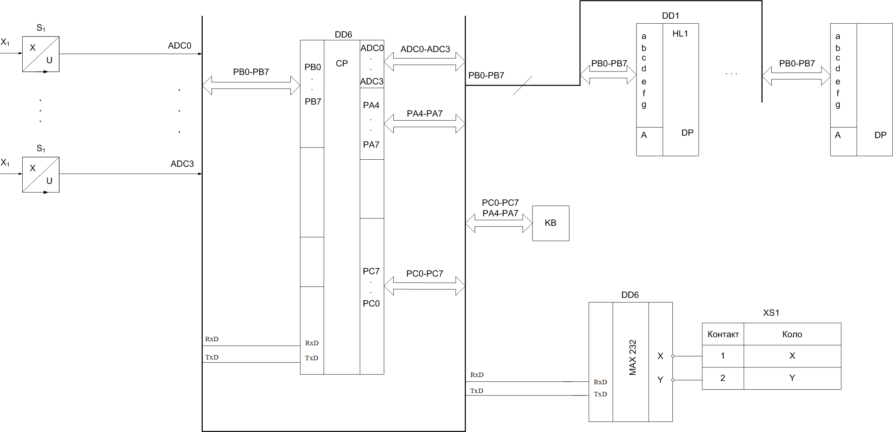
Схема електрична функціональна системи контролю якості молока на основі вимірювання його електропровідності

Slide 6
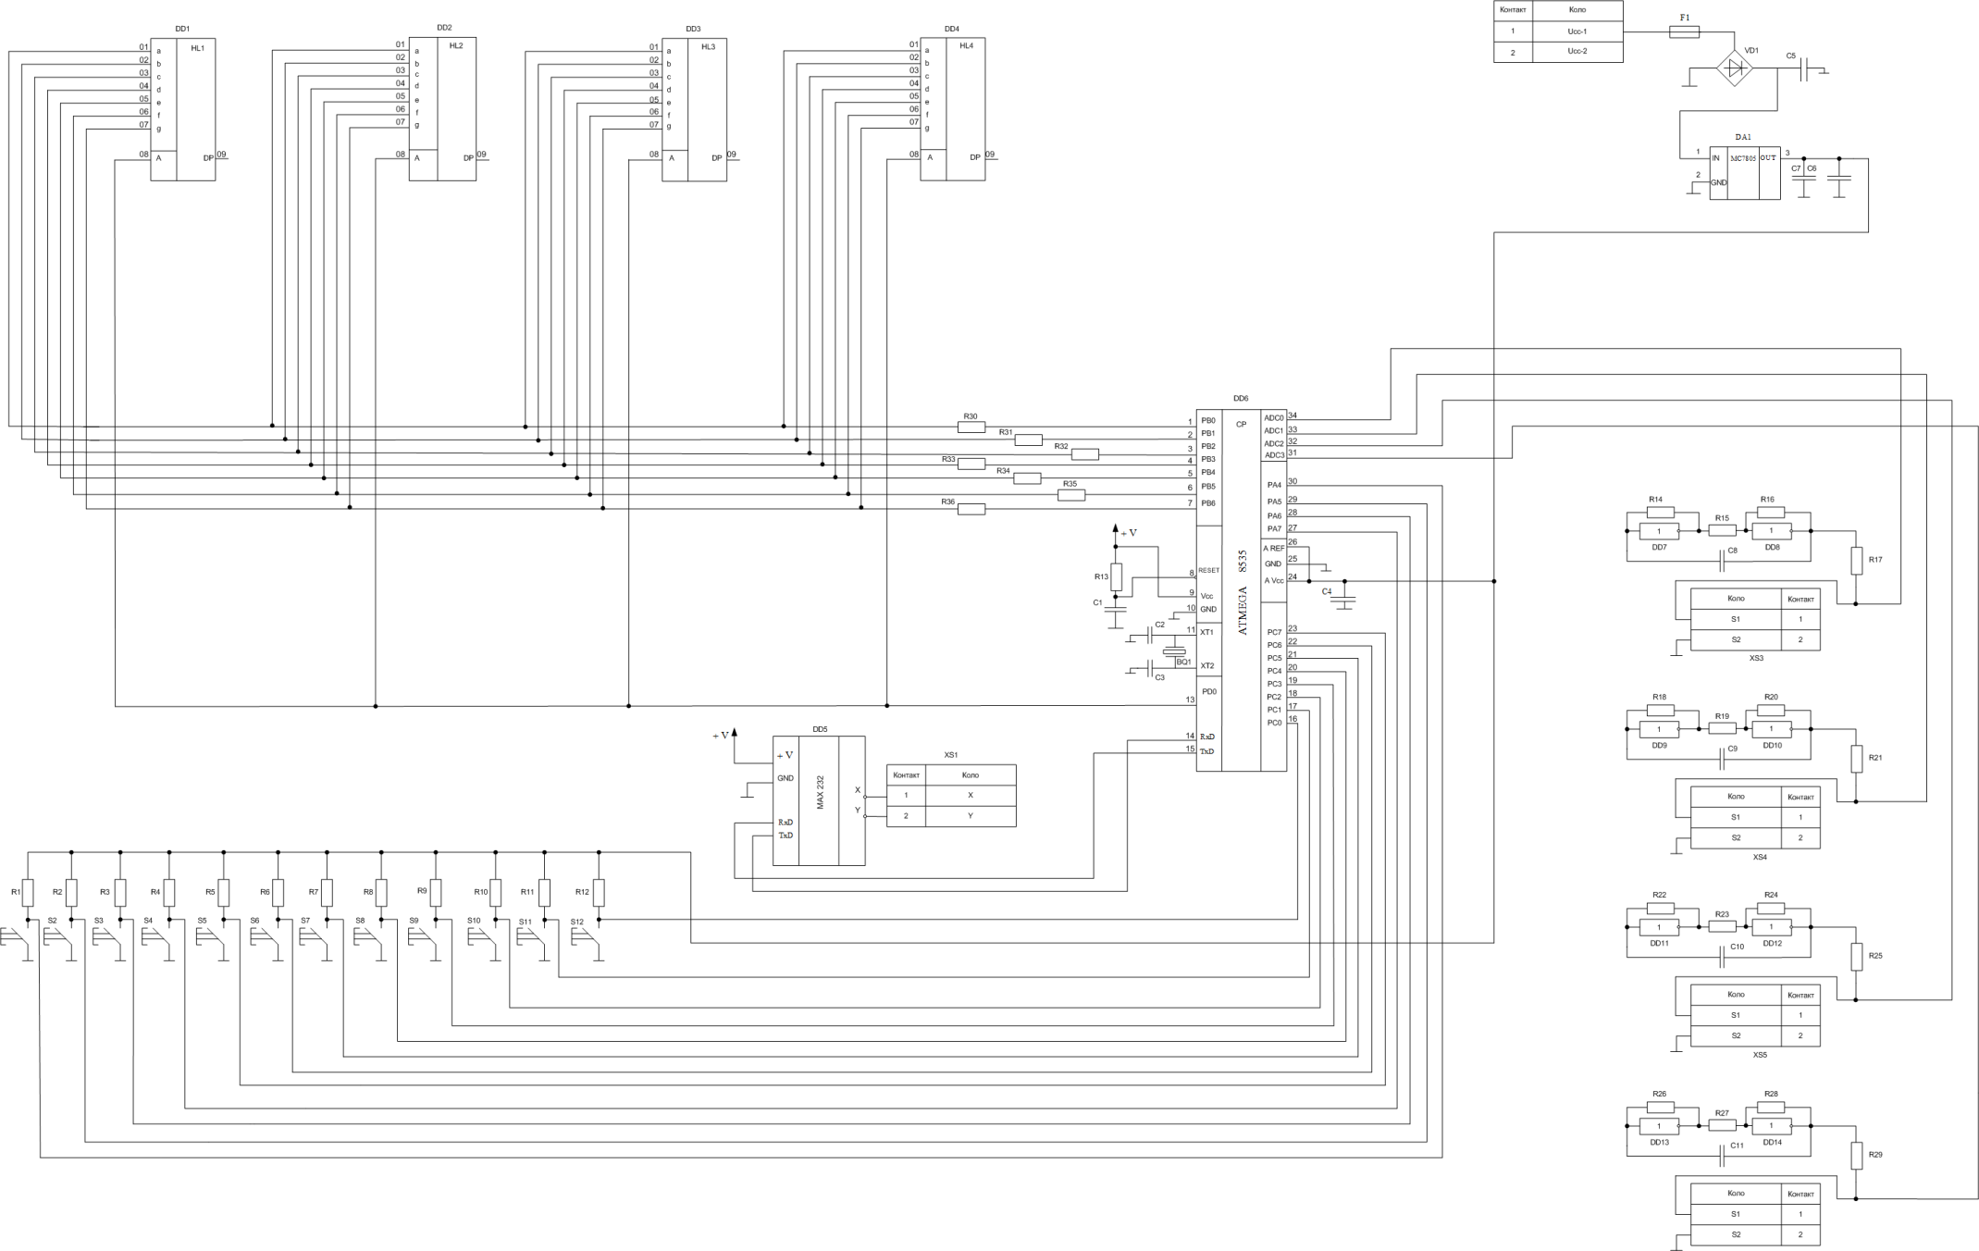
Схема електрична принципова системи контролю якості молока на основі вимірювання його електропровідності

Slide 7
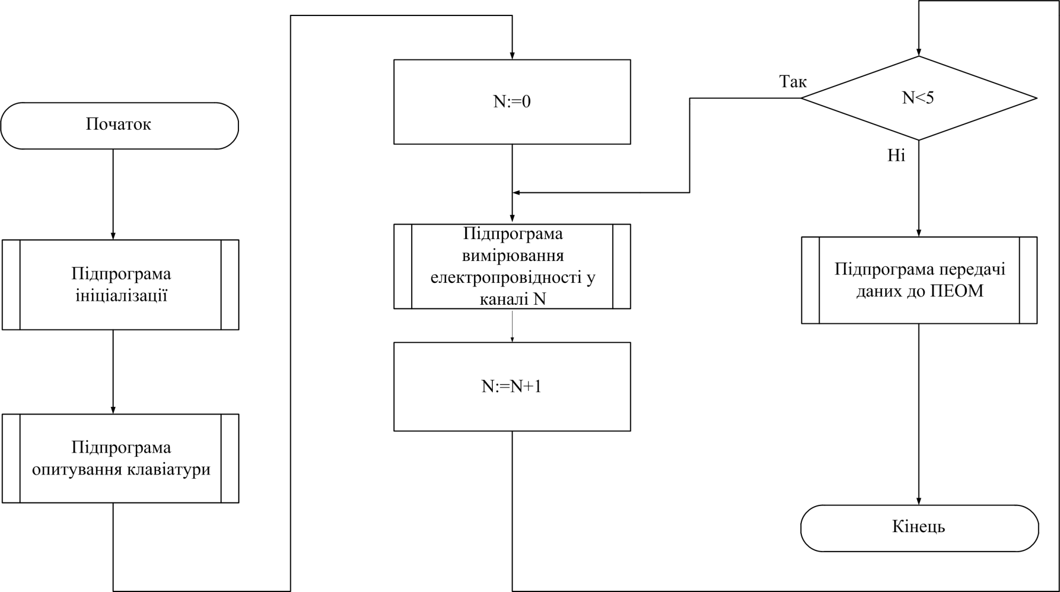
Схема програми

Slide 8
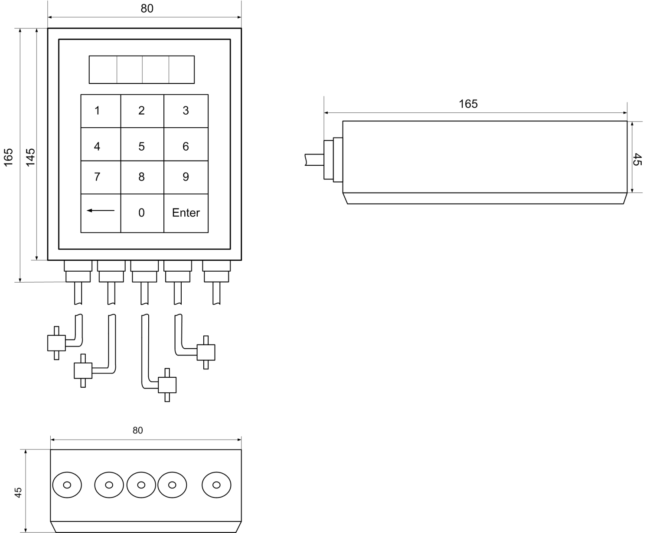
Зовнішній вигляд пристрою

Slide 9
Метрологічні характеристики
статичні метрологічні характеристики вимірювання електропровідності;
динамічні метрологічні характеристики вимірювання електропровідності;
розрахунок похибки вимірювання, яка складається з:
  похибки встановлення рівня вихідного сигналу;
  похибки електричної схеми;
  похибки квантування АЦП.
розрахунок вірогідності контролю електропровідності.

Slide 10
Висновки
В процесі виконання проекту була проведена розробка системи контролю якості молока на основі вимірювання його електропровідності, а саме розроблені схеми функціонування приладу та проведений аналіз метрологічних характеристик.
На основі проаналізованих в економічному розділі показників можна зробити висновок, що запропоноване технічне рішення є економічно доцільним, оскільки, крім підвищення ефективності технологічного процесу це надасть змогу отримати економічний ефект.

